Slide 1


MobileNetV2 — 垃圾分类
State of the Art
小组成员：秦雨扬、杨一川、李浩锋
Notes:
猪七爷素材淘宝店：https://shop149141837.taobao.com

Slide 2

01
选题的背景与意义
Background And Significance

Slide 3

01
选题的背景与意义
LeNet5 + MNIST 被誉为深度学习领域的 “Hello world”。本实验主要介绍使用 MindSpore 在 MNIST 手写数字数据集上开发和训练一个 LeNet5 模型，并验证模型精度。
通过以上学习，使用MindSpore 深度学习框架实现26种垃圾进行分类。
深度学习计算中，从头开始训练一个实用的模型通常非常耗时，需要大量计算能力。常用的数据如 OpenImage、ImageNet、VOC、COCO 等公开大型数据集，规模达到几十万甚至超过上百万张。网络和开源社区上通常会提供这些数据集上预训练好的模型。大部分细分领域任务在训练网络模型时，如果不使用预训练模型而从头开始训练网络，不仅耗时，且模型容易陷入局部极小值和过拟合。因此大部分任务都会选择预训练模型，在其上做微调（也称为 Fine-Tune）。
本实验以 MobileNetV2+ 垃圾分类数据集为例，主要介绍如在使用 MindSpore 在 CPU/GPU 平台上进行 Fine-Tune。
Background And Significance

Slide 4
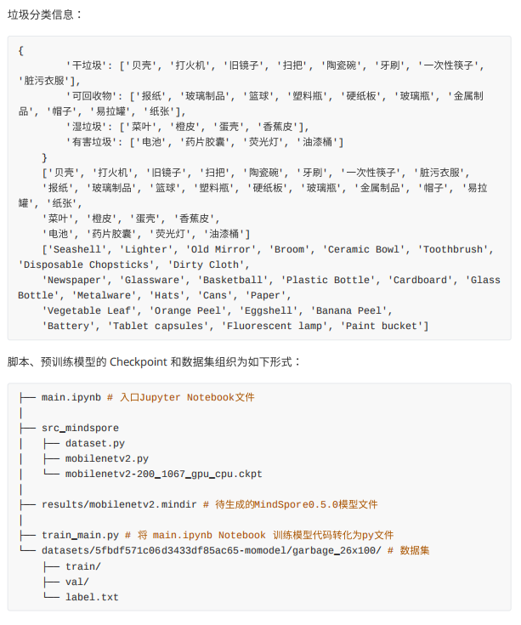
01
选题的背景与意义
Background And Significance

Slide 5
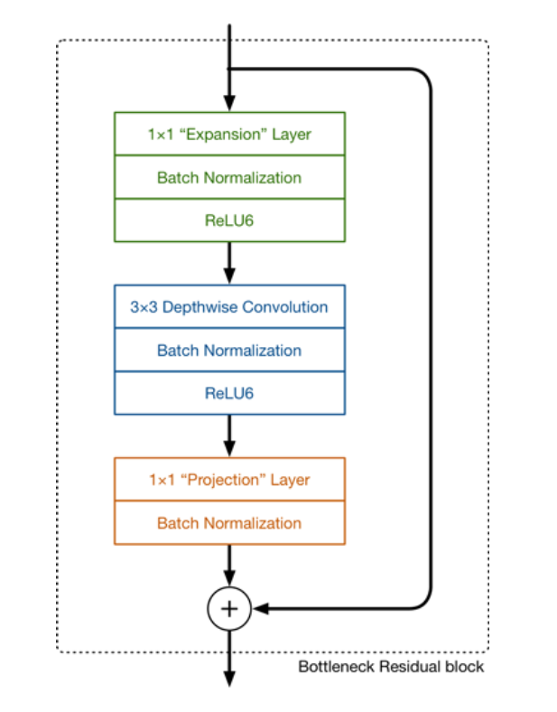
01
选题的背景与意义
Background And Significance
MobileNet网络主要思路就是深度可分离卷积的堆叠。在V2的网络设计中，除了继续使用深度可分离（中间那个）结构之外，还使用了Expansion layer和 Projection layer。
projection layer的目的是希望把高维特征映射到低维空间去。而Expansion layer的功能正相反，目的是将低维空间映射到高维空间。
MobileNetV3 数是由NAS（network architecture search）搜索获取的，又继承的V1和V2的一些实用成果，并引人SE通道注意力机制，可谓集大成者。

Slide 6
02
课题研究的思路与方法
Ideas And Methods

Slide 7
02
课题研究的思路与方法
Ideas And Methods
使用Pytorch实践
使用Mindspore实践
实验结果分析

Slide 8
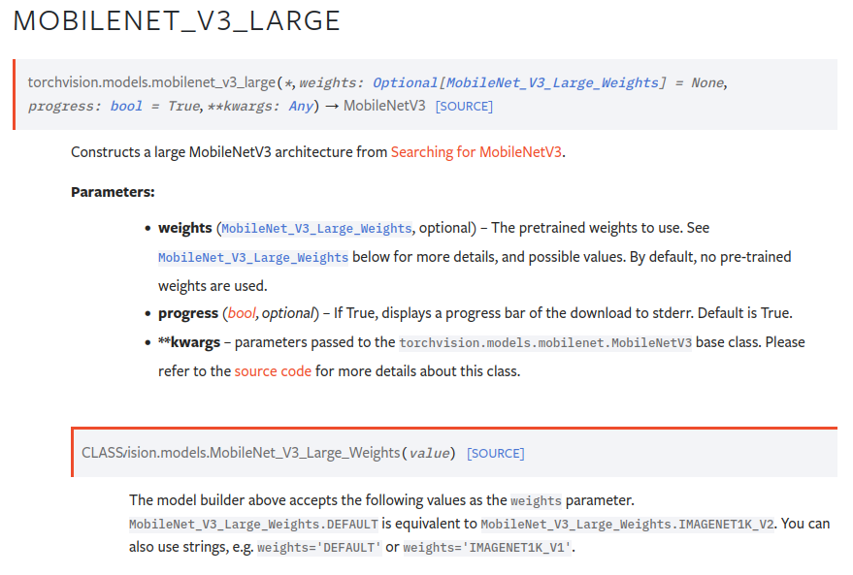
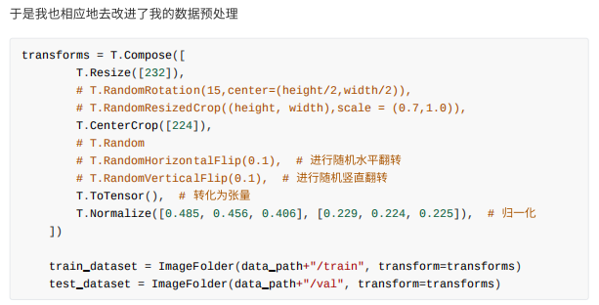
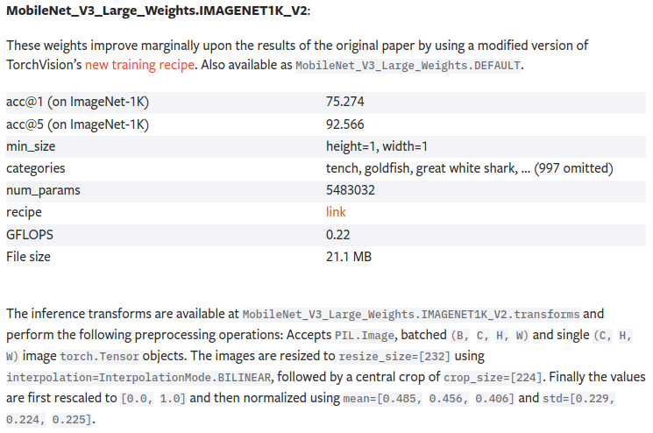
02
课题研究的思路与方法
Pytorch 实践
Ideas And Methods
Pro1：精度⾮常低。
Atp：既然V2不⾏，那V3怎么样？结果发现不分上下。
Pro2：若backbone不训练，只训练head的话，训练200个epoch精度才在25~30%之间。
Atp：数据处理不对，改进数据预处理。

Slide 9
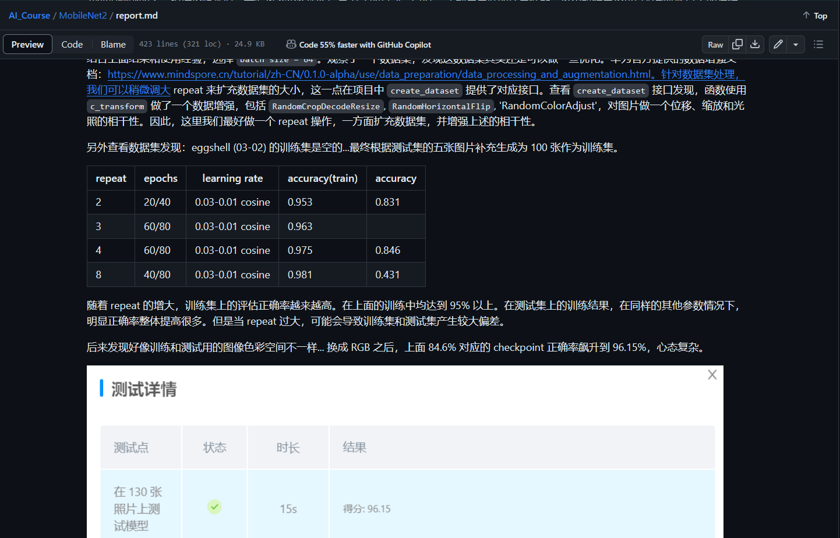
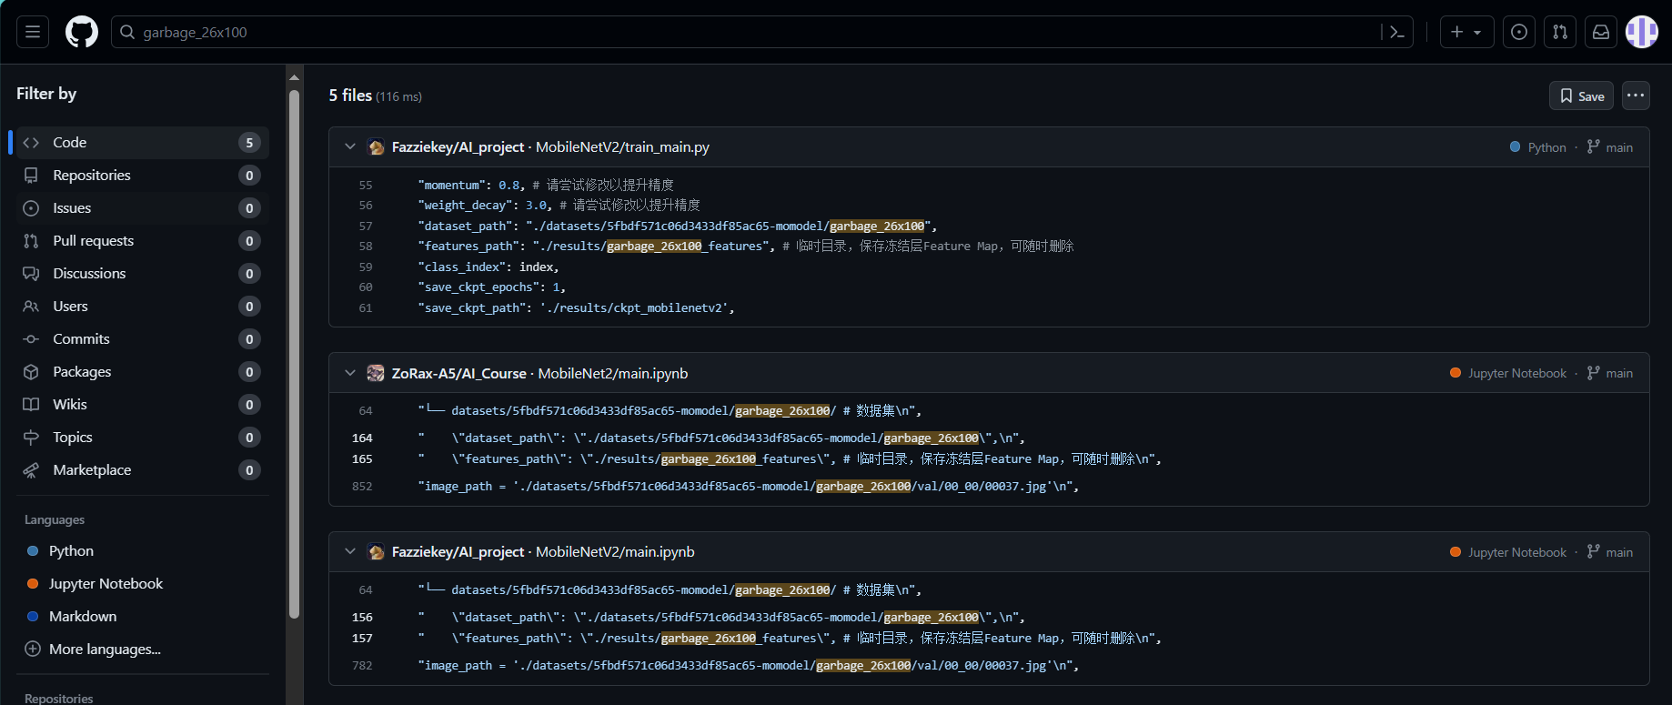
02
课题研究的思路与方法
Ideas And Methods

Slide 10
02
课题研究的思路与方法
Pytorch 实践
Ideas And Methods
Atp：带着backbone⼀起训练
Pro：会出现了严重的过拟合，训练精度在98%的时候验证集精度才70%左右。
怀疑Mindspore的预训练模型可能不是在Imagenet上训练的那个，⽽是另外预训练过的。再考虑到仅有2k的图片容量，此外它在ImageNet-1K上的acc@1上的精度也不过75.274%，对比下我们的70%精确度也显得较为合理。
因此，我们放弃使用Pytorch使用Mindspore

Slide 11
02
课题研究的思路与方法
Ideas And Methods
Mindspore实践
训练后推理场景
再训练场景
模型训练完毕后保存模型的参数，用于推理或预测操作。
训练过程中，通过实时验证精度，把精度最高的模型参数保存下来用于预测操作。
进行长时间训练任务时，保存训练过程中的Checkpoint文件，防止任务异常退出后从初始状态开始训练。
Fine-tuning(微调)场景，即训练一个模型并保存参数，基于该模型面向第二个类似任务进行模型训练。

Slide 12
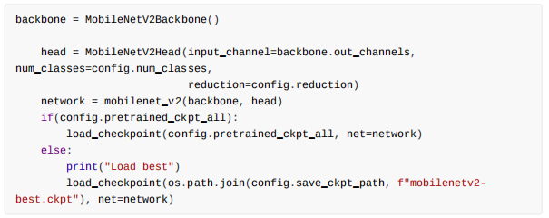
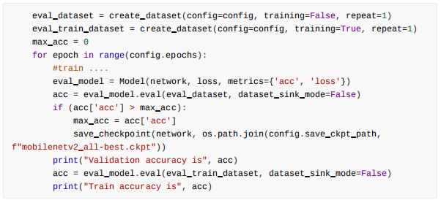
02
课题研究的思路与方法
Mindspore实践
Ideas And Methods
train_all
这⾥就是finetune整个⽹络，这⾥去掉了之前的导⼊预训练权重的部分
repeat
create_dataset还有⼏个参数，和之前pytorch的transforms⼀样是有数据增强的，因此repeat⼏次可以防⽌过拟合。
Action
eval & best model
从众多的step中选出最好的⼀个，保存best model。
选择验证集中效果最好的，可以很好地避免过拟合。

Slide 13
03
课题研究的结果
The Conclusion Of Study

Slide 14
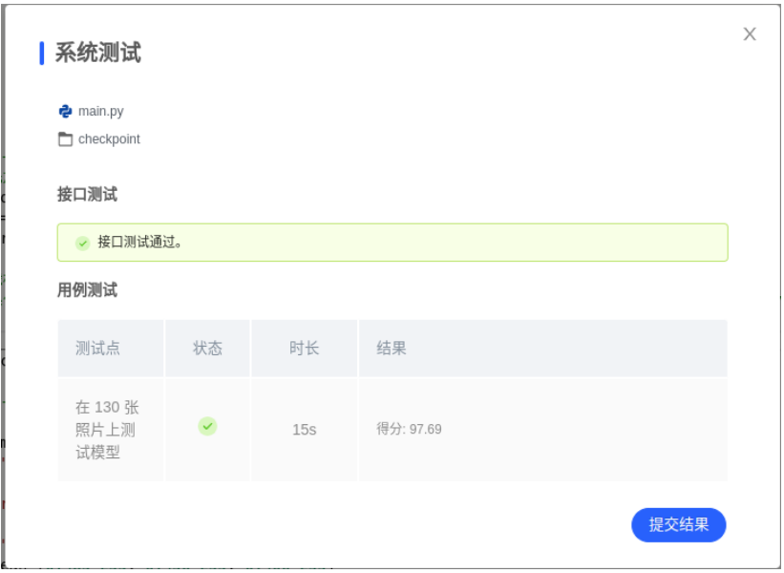
03
课题研究的结果
初次结果
The Conclusion Of Study
严重失误：去掉了之前的导入预训练权重，没有解冻

Slide 15
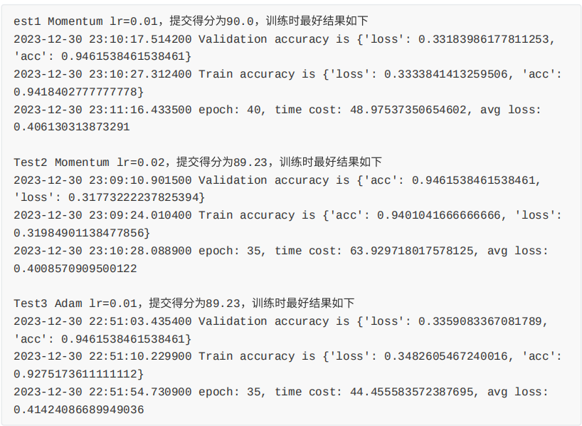
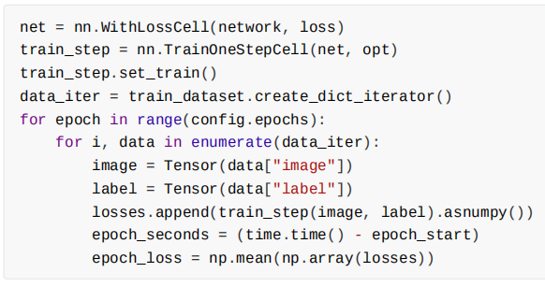
03
课题研究的结果
The Conclusion Of Study
然后⼜进⾏了多次训练，⼜⽤了5个⼩时的GPU,其中三次的训练效果如下
修改代码如下

Slide 16
03
课题研究的结果
The Conclusion Of Study
最终结果

Slide 17
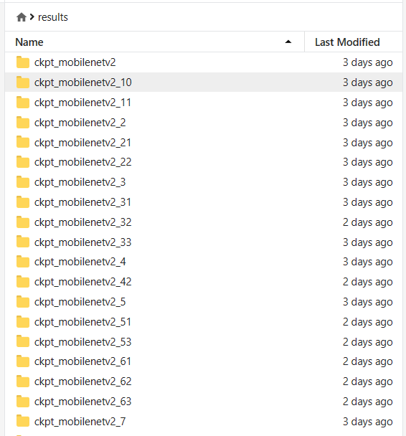
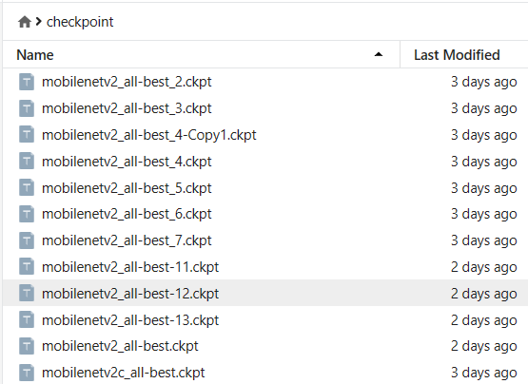
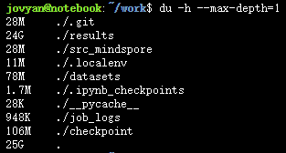
03
课题研究的结果
有删掉一些腾出空间
The Conclusion Of Study

Slide 18
THANK YOU
欢迎各位老师指导

